Slide 1
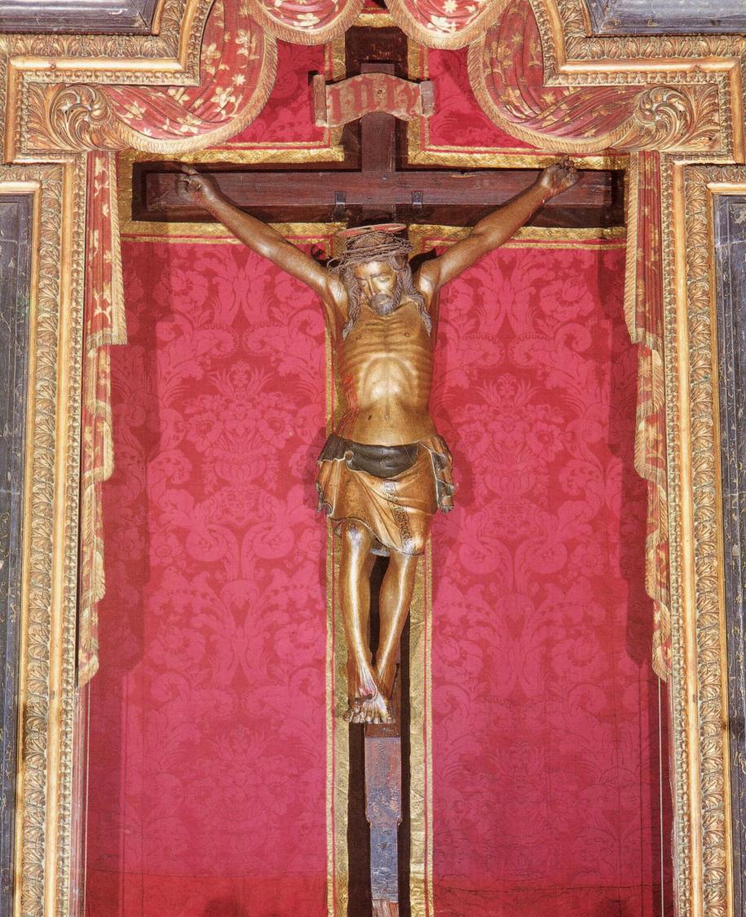
Parrocchia della CATTEDRALE
di Pescia
20 novembre 2011
CRISTO
RE
DELL’
UNIVERSO

Slide 2
TE AL CENTRO DEL MIO CUORE

Slide 3
Ho bisogno d'incontrarti nel mio cuore, di trovare Te, di stare insieme a Te: unico riferimento del mio andare, unica ragione Tu, unico sostegno Tu. Al centro del mio cuore ci sei solo Tu.

Slide 4
Anche il cielo gira intorno e non ha pace, ma c'è un punto fermo, è quella stella là. La stella polare è fissa ed è la sola, la stella polare Tu, la stella sicura Tu. Al centro del mio cuore ci sei solo Tu.

Slide 5
Tutto ruota in torno a te in funzione di Te e poi non importa il "come", il "dove", e il "se".

Slide 6
Nel Nome del Padre, e del Figlio
e dello Spirito Santo.
Amen.
La grazia del Signore nostro
Gesù Cristo, l’amore di Dio Padre
e la comunione dello Spirito Santo
siano con tutti voi.
E con il tuo spirito.

Slide 7
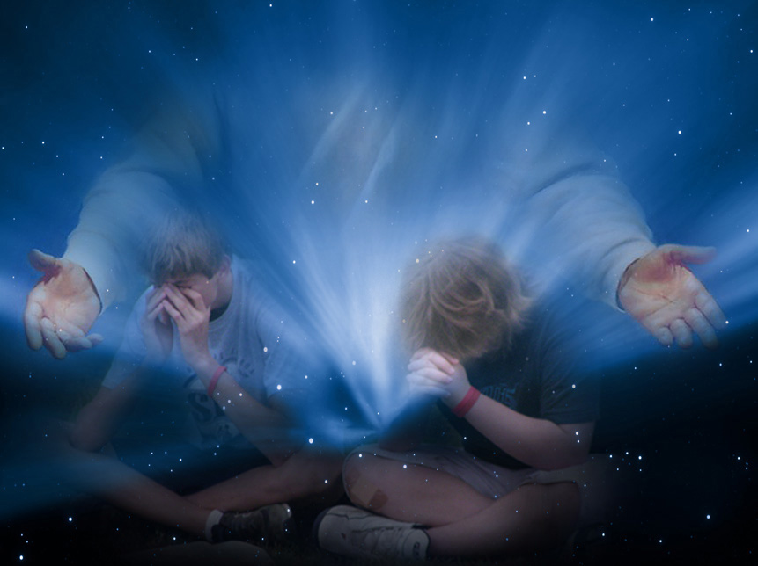

Slide 8
Confesso a Dio Onnipotente
e a voi fratelli che ho molto peccato in pensieri,
parole, opere e omissioni.
Per mia colpa, mia colpa,
mia grandissima colpa,
e supplico la Beata sempre Vergine Maria, gli angeli, i Santi
e voi fratelli di pregare per me
il Signore Dio nostro.

Slide 9
Dio, Padre buono, che ci perdona sempre quando siamo pentiti di vero cuore, abbia misericordia di noi, perdoni i nostri peccati e ci conduca alla vita eterna.
Amen.

Slide 10
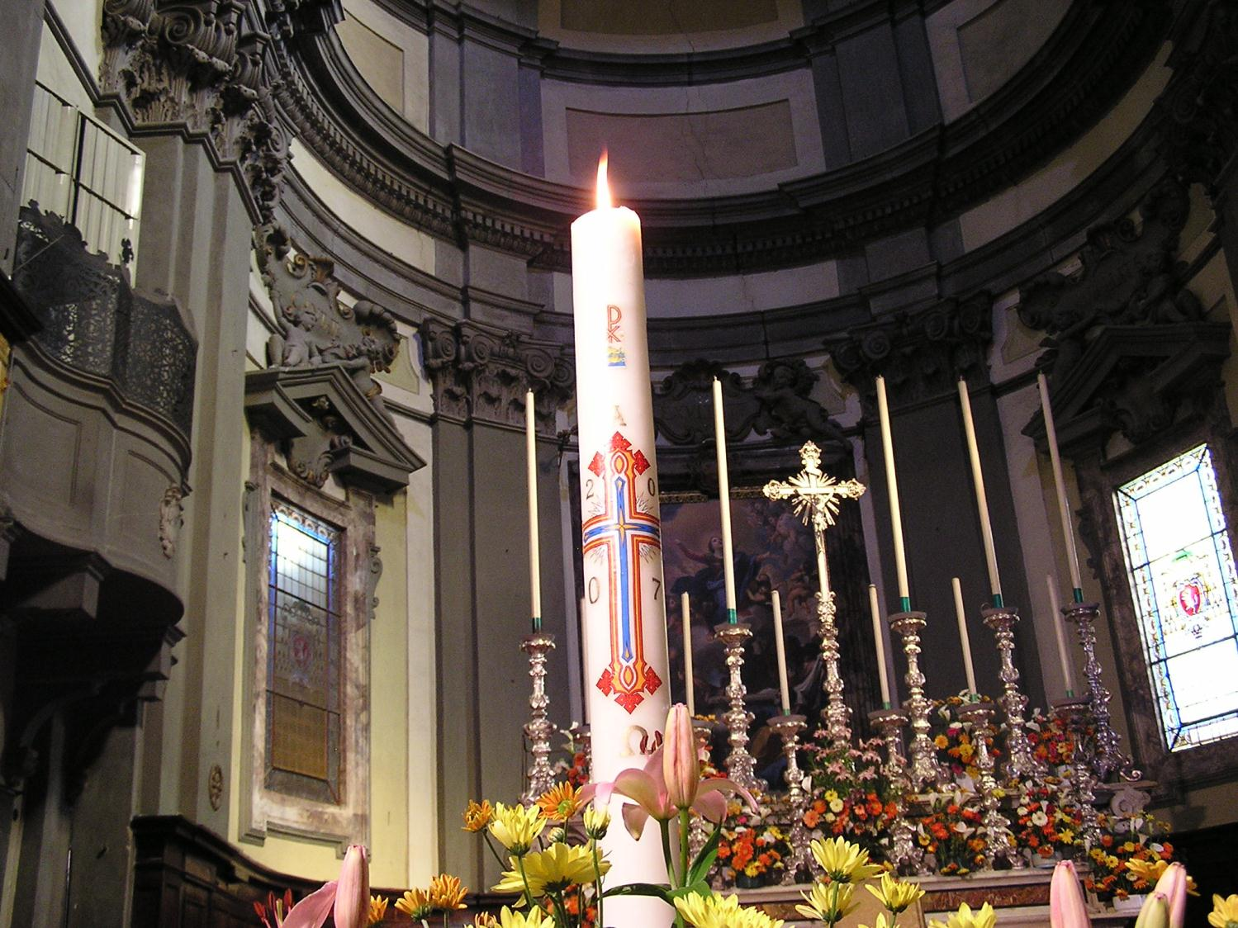
Gloria, gloria
in cielo a Dio
e pace in terra
agli uomini
di buona volontà.
Ti lodiamo,
ti benediciamo, rendiamo grazie per la tua infinita bontà.

Slide 11
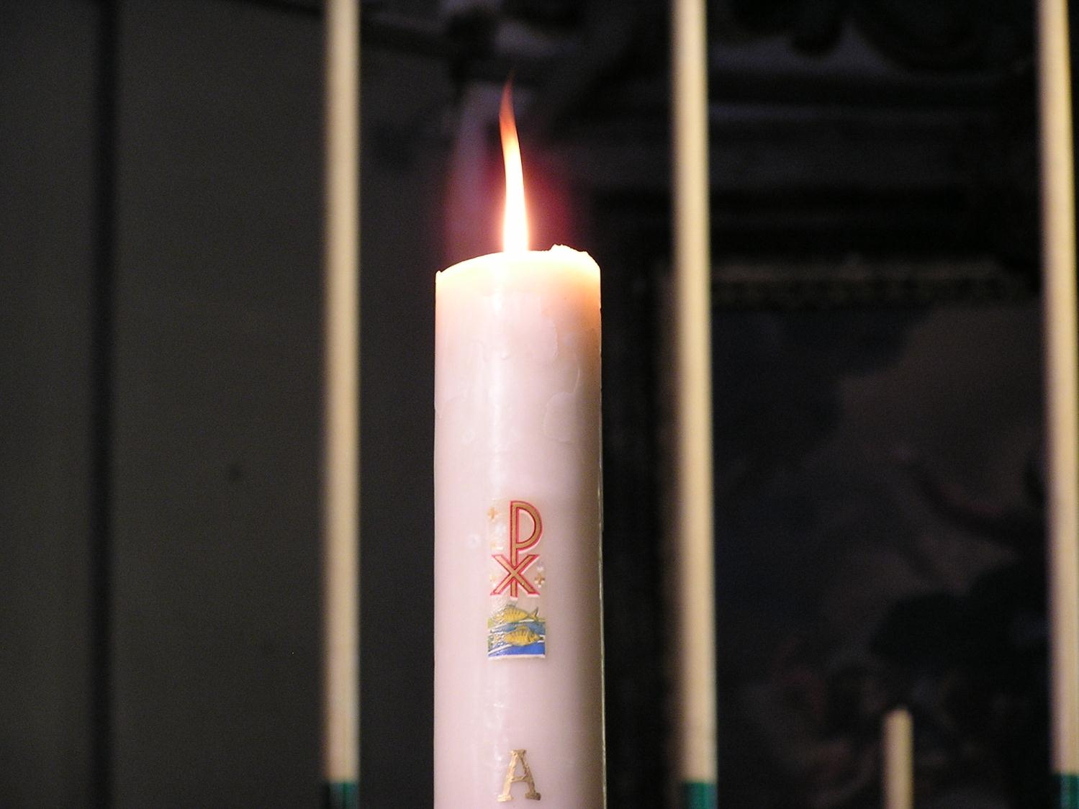
Signore Dio, Re del cielo, Dio Padre Onnipotente.
Signore Dio, Agnello di Dio,
abbi pietà, pietà di noi,
pietà di noi.

Slide 12
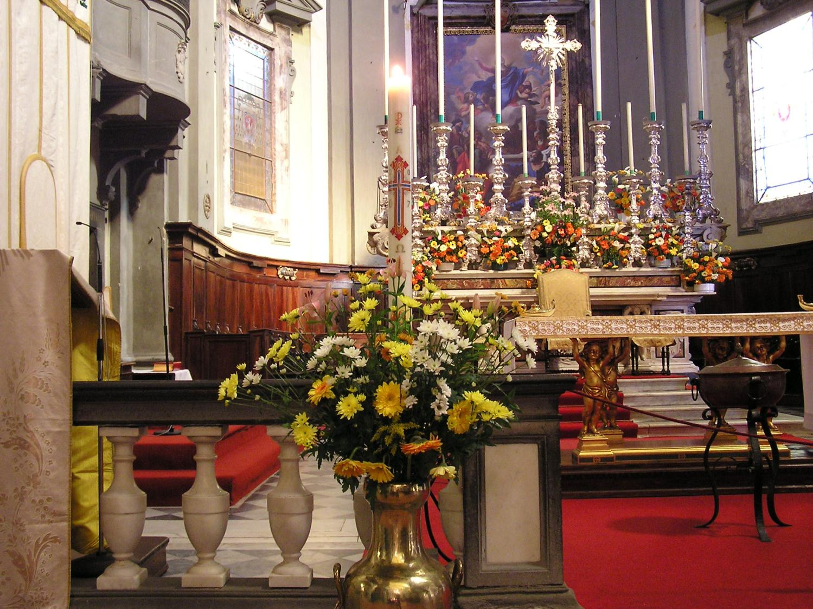
Gloria, gloria
in cielo a Dio
e pace in terra
agli uomini
di buona volontà.
Ti adoriamo,
ti glorifichiamo, rendiamo grazie per la tua infinita bontà.

Slide 13
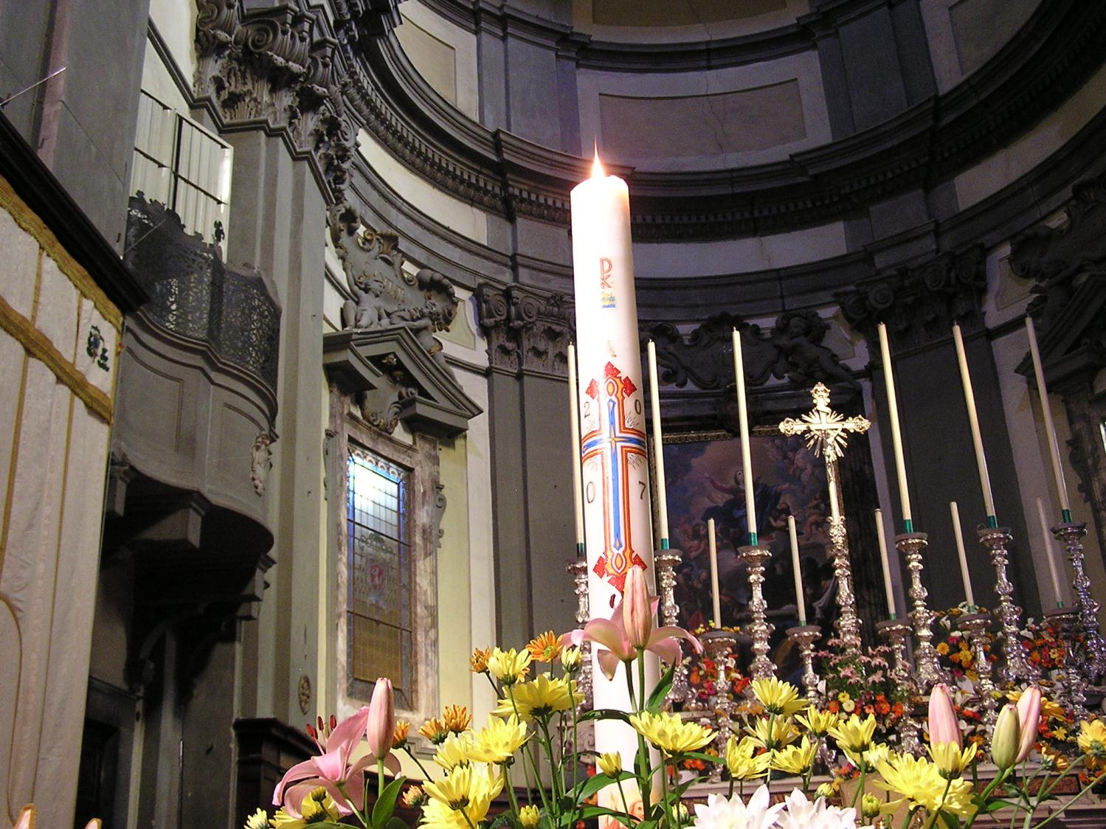
Tu che togli i peccati del mondo, accogli la nostra supplica. Tu che siedi alla destra del Padre, abbi pietà, pietà di noi, pietà di noi.

Slide 14
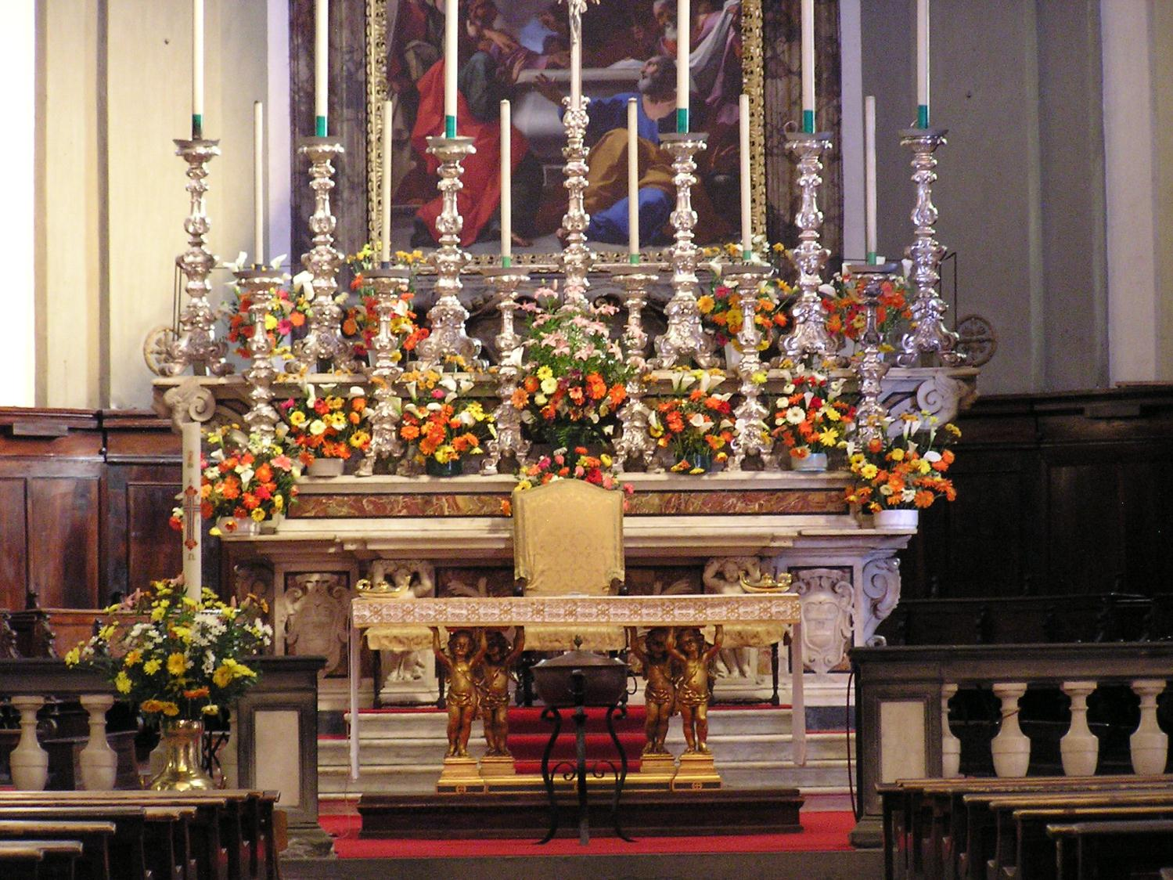
Perché solo tu il Santo, solo il Signore, solo tu l’Altissimo Gesù; con lo Spirito Santo, nella gloria di Dio Padre Onnipotente. Amen.

Slide 15
Dio onnipotente ed eterno, che hai voluto rinnovare tutte le cose in Cristo tuo Figlio, Re dell'universo, fa' che ogni creatura, libera dalla schiavitù del peccato, ti serva e ti lodi senza fine. Per il nostro Signore Gesù Cristo, tuo Figlio, che è Dio, e vive e regna con te, nell'unità dello Spirito Santo, per tutti i secoli dei secoli. Amen.

Slide 16
Liturgia
della
PAROLA

Slide 17
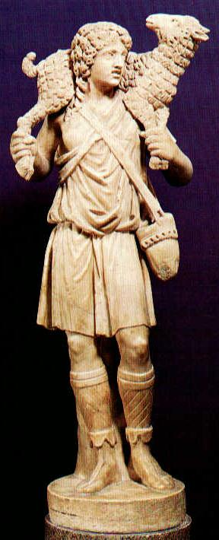
Dal libro
del profeta Ezechiele
Così dice
il Signore Dio:

Slide 18
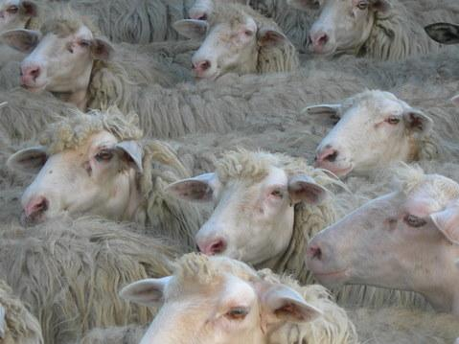
Ecco, io stesso cercherò le mie pecore e le passerò in rassegna.

Slide 19
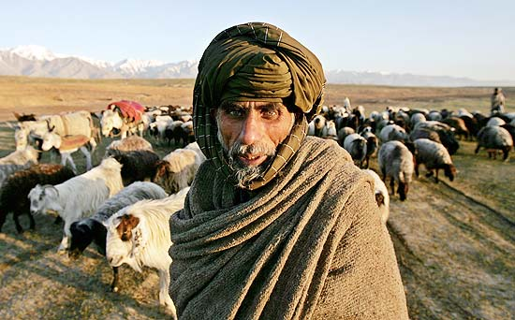
Come un pastore passa in rassegna il suo gregge quando si trova in mezzo alle sue pecore che erano state disperse, così io passerò in rassegna le mie pecore

Slide 20
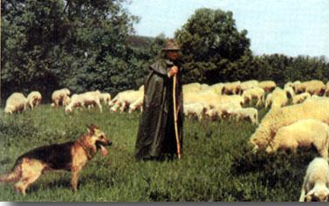
e le radunerò da tutti i luoghi dove erano disperse nei giorni nuvolosi e di caligine. Io stesso condurrò le mie pecore al pascolo e io le farò riposare.

Slide 21
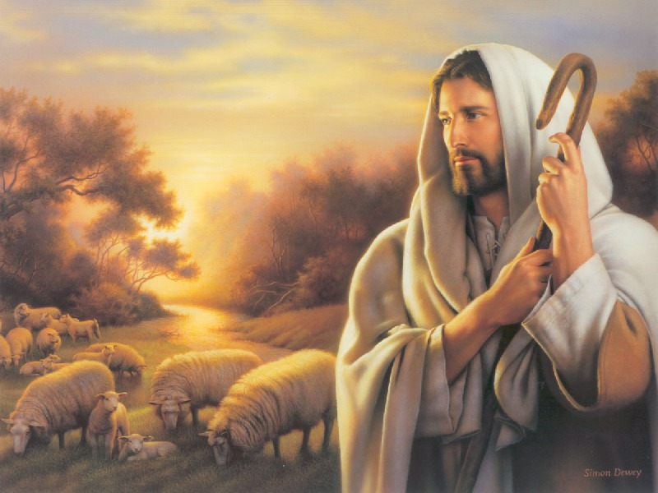
Oracolo del Signore Dio. Andrò in cerca della pecora perduta e ricondurrò all’ovile quella smarrita, fascerò quella ferita e curerò quella malata, avrò cura della grassa e della forte; le pascerò con giustizia.

Slide 22
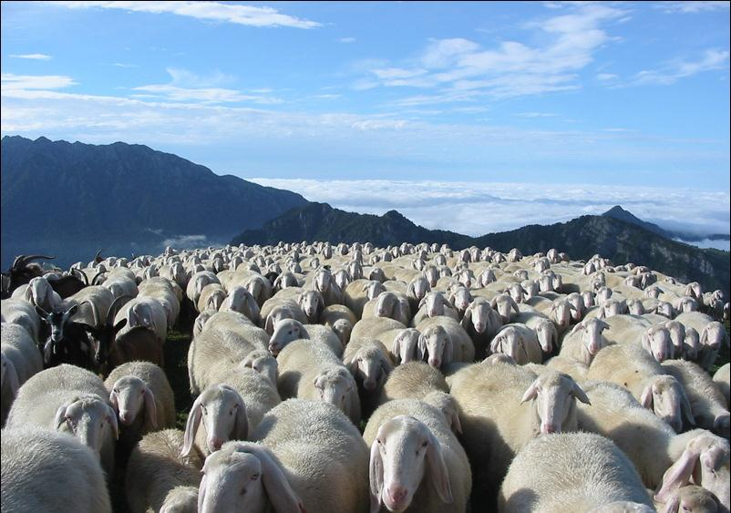
A te, mio gregge, così dice il Signore Dio: Ecco, io giudicherò fra pecora e pecora, fra montoni e capri.
Parola di Dio.
Rendiamo grazie a Dio.

Slide 23
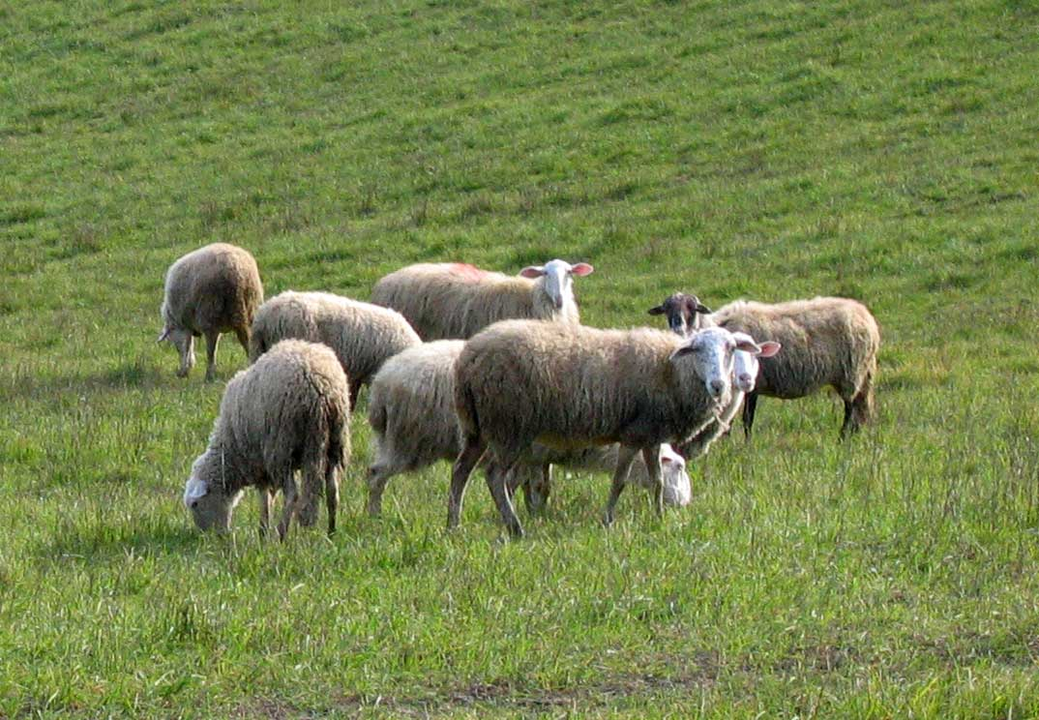
Salmo responsoriale
Il Signore è il mio pastore:
non manco di nulla.
Il Signore è il mio pastore: non manco di nulla. Su pascoli erbosi mi fa riposare. Ad acque tranquille mi conduce.

Slide 24
Rinfranca l’anima mia, mi guida
per il giusto cammino
a motivo del suo nome.
Il Signore è il mio pastore:
non manco di nulla.

Slide 25
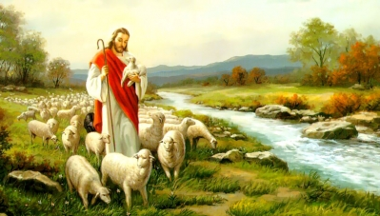
Davanti a me tu prepari una mensa sotto gli occhi dei miei nemici. Ungi di olio il mio capo; il mio calice trabocca.
Il Signore è il mio pastore:
non manco di nulla.

Slide 26
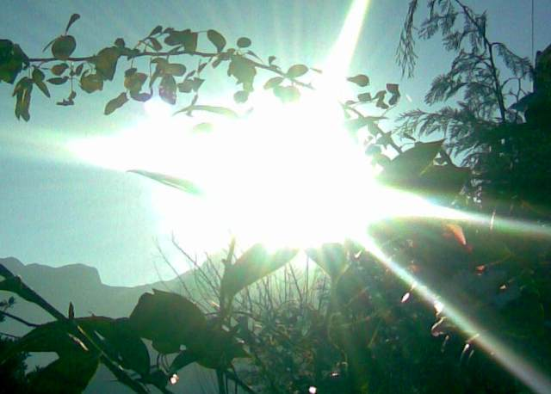
Sì, bontà e fedeltà mi saranno compagne tutti i giorni della mia vita, abiterò ancora nella casa del Signore per lunghi giorni.
Il Signore è il mio pastore:
non manco di nulla.

Slide 27
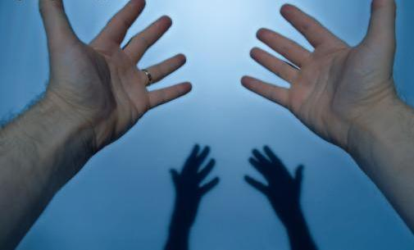
Alleluia
Benedetto colui che viene nel nome del Signore! Benedetto il Regno che viene, del nostro padre Davide!

Slide 28
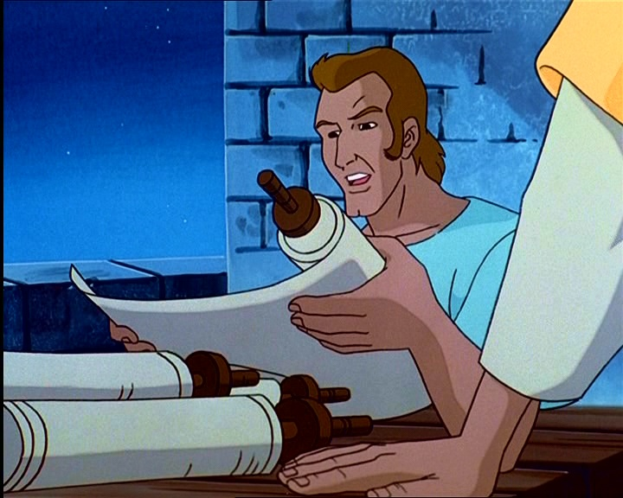
Il Signore sia con voi.
E con il tuo spirito.
Dal Vangelo secondo Matteo.
Gloria a te, o Signore.

Slide 29
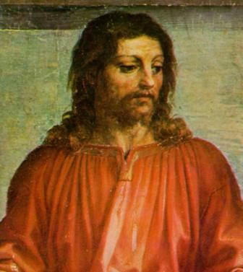
In quel tempo, Gesù disse ai suoi discepoli:

Slide 30
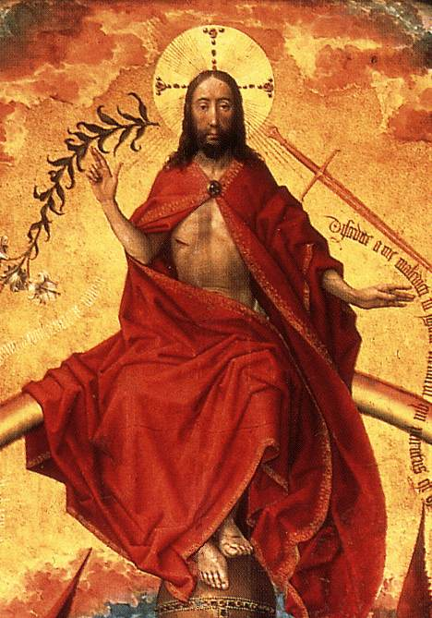
“Quando il Figlio dell’uomo verrà nella sua gloria e tutti gli angeli con lui, siederà sul trono della sua gloria.

Slide 31
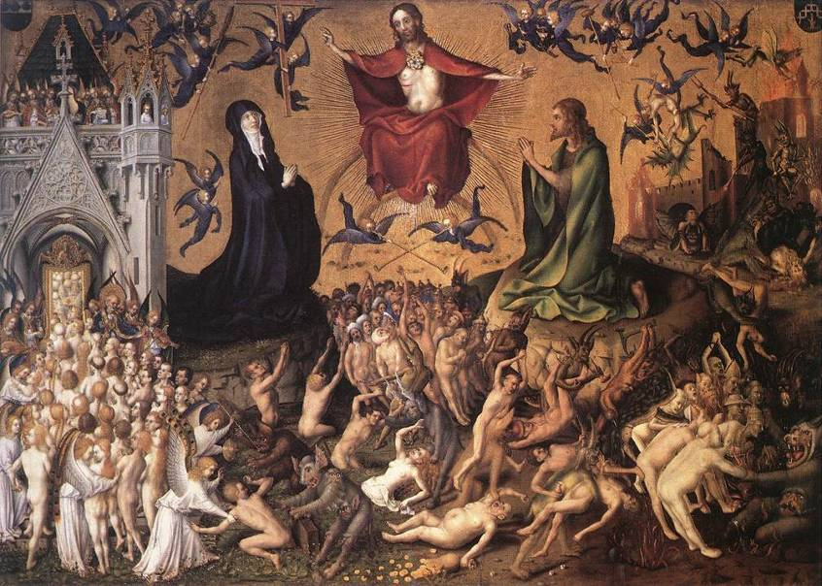
Davanti a lui verranno radunati tutti i popoli

Slide 32
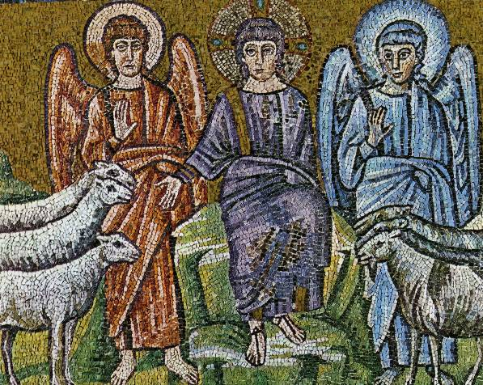
Egli separerà gli uni dagli altri, come il pastore separa le pecore dalle capre, e porrà le pecore alla sua destra e le capre alla sinistra.

Slide 33
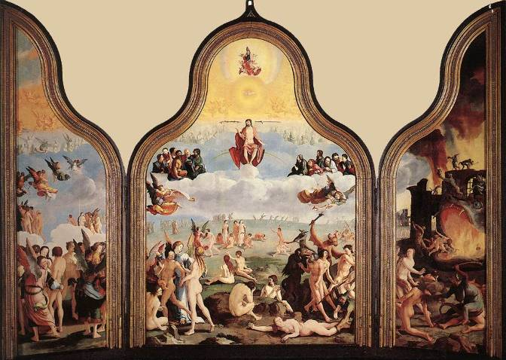
Allora il re dirà a quelli che saranno alla sua destra: Venite, benedetti del Padre mio, ricevete in eredità il regno preparato per voi fin dalla creazione del mondo,

Slide 34
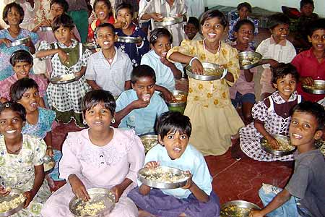
Perché ho avuto fame e mi avete dato da mangiare, ho avuto sete e mi avete dato da bere,

Slide 35
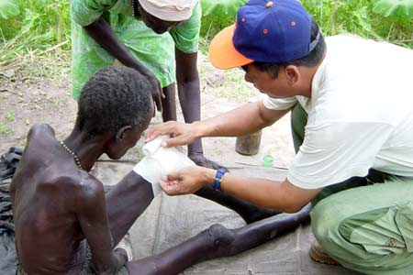
ero forestiero e mi avete accolto, nudo e mi avete vestito, malato e mi avete visitato, ero in carcere e siete venuti a trovarmi.

Slide 36
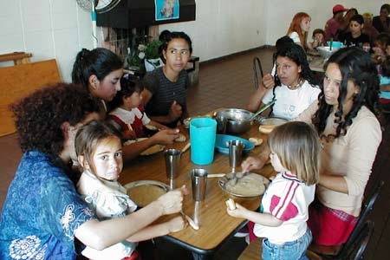
Allora i giusti gli risponderanno: Signore, quando ti abbiamo visto affamato e ti abbiamo dato da mangiare, o assetato e ti abbiamo dato da bere?

Slide 37
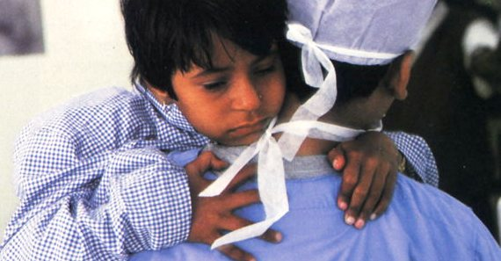
Quando mai ti abbiamo visto straniero e ti abbiamo accolto, o nudo e ti abbiamo vestito? Quando mai ti abbiamo visto malato o in carcere e siamo venuti a visitarti?

Slide 38
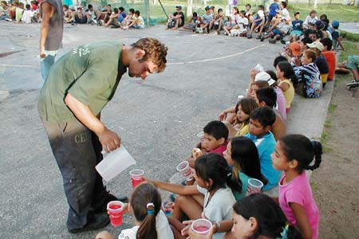
E il re risponderà loro: In verità vi dico: tutto quello che avete fatto a uno solo di questi miei fratelli più piccoli, l’avete fatto a me.

Slide 39
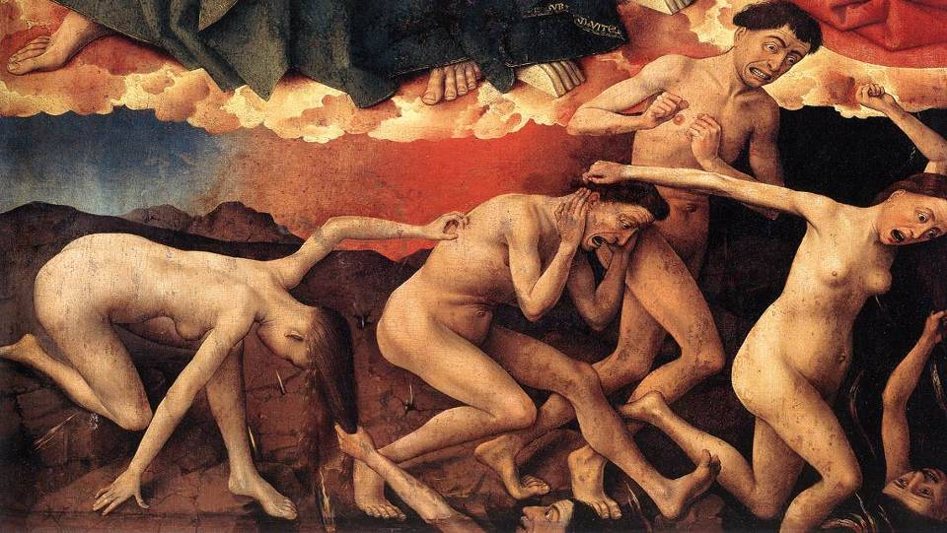
Poi dirà anche a quelli che saranno alla sinistra: Via, lontano da me, maledetti, nel fuoco eterno, preparato per il diavolo e per i suoi angeli,

Slide 40
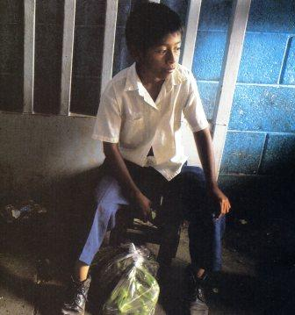
perché ho avuto fame e non mi avete dato da mangiare, ho avuto sete e non mi avete dato da bere,

Slide 41
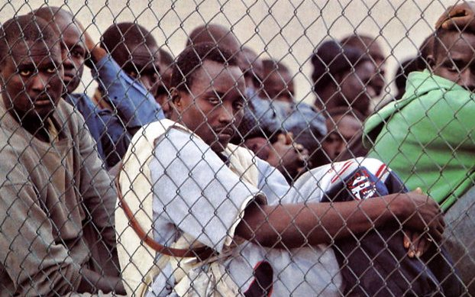
ero straniero e non mi avete accolto, nudo e non mi avete vestito, malato e in carcere e non mi avete visitato.

Slide 42
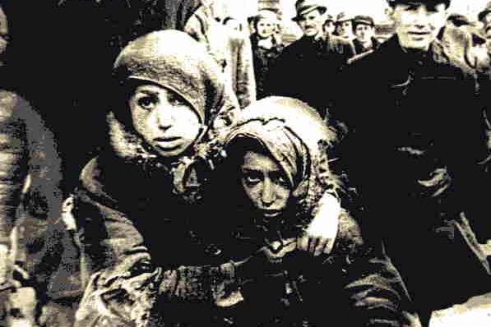
Anch’essi allora risponderanno: Signore, quando ti abbiamo visto affamato o assetato o straniero o nudo o malato o in carcere e non ti abbiamo servito?

Slide 43
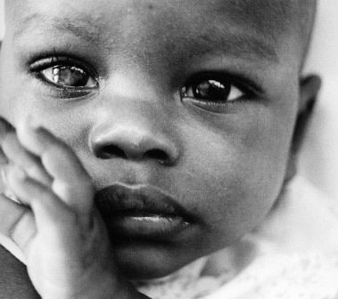
Allora egli risponderà loro: In verità io vi dico: tutto quello che non avete fatto a uno solo di questi più piccoli, non l’avete fatto a me.

Slide 44
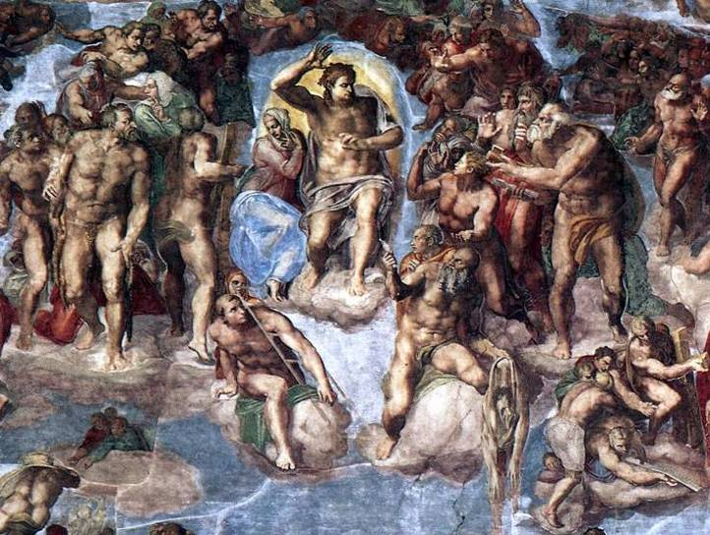
E se ne andranno: questi al supplizio eterno, i giusti invece alla vita eterna”.

Slide 45
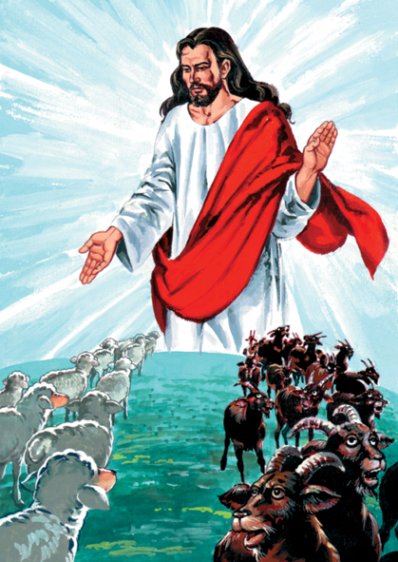
Parola
del
Signore.
Lode a te, o Cristo.

Slide 47
Credo in un solo Dio, Padre onnipotente, creatore del cielo e della terra, di tutte le cose visibili e invisibili. Credo in un solo Signore, Gesù Cristo, unigenito Figlio di Dio, nato dal Padre prima di tutti i secoli: Dio da Dio, Luce da Luce, Dio vero da Dio vero, generato, non creato, della stessa sostanza del Padre; per mezzo di lui tutte le cose sono state create.

Slide 48
Per noi uomini e per la nostra salvezza discese dal cielo, e per opera dello Spirito santo si è incarnato nel seno della vergine Maria e si è fatto uomo. Fu crocifisso per noi sotto Ponzio Pilato, morì e fu sepolto. Il terzo giorno è risuscitato, secondo le Scritture, è salito al cielo, siede alla destra del Padre. E di nuovo verrà, nella gloria, per giudicare i vivi e i morti, e il suo regno non avrà fine.

Slide 49
Credo nello Spirito Santo, che è Signore e dà la vita, e procede dal Padre e dal Figlio. Con il Padre e il Figlio è adorato e glorificato, e ha parlato per mezzo dei profeti. Credo la Chiesa, una santa cattolica e apostolica. Professo un solo battesimo per il perdono dei peccati. Aspetto la risurrezione dei morti e la vita del mondo che verrà. Amen.

Slide 50
Benedici
o Signore
questa offerta

Slide 51
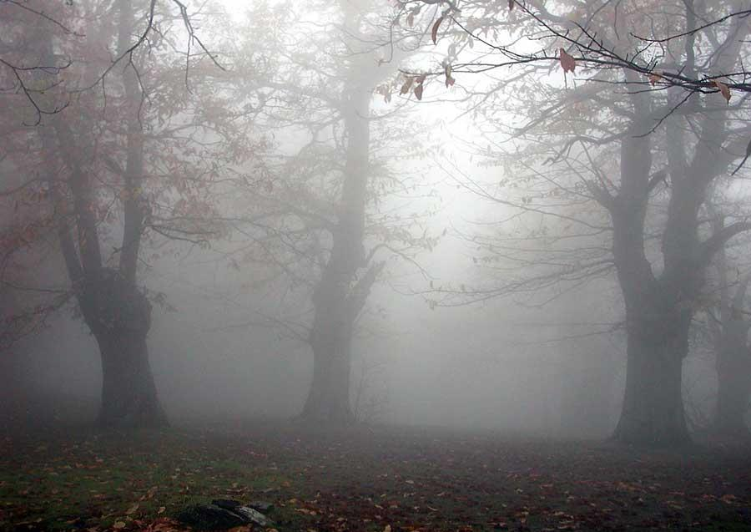
Nebbia e freddo,
giorni lunghi e amari
mentre il seme muore.

Slide 52
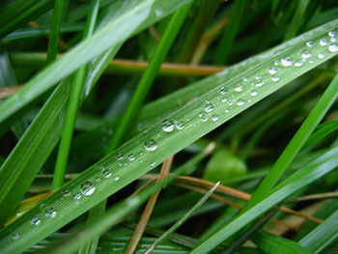
Poi il prodigio
antico e sempre nuovo
del primo filo d'erba.

Slide 53
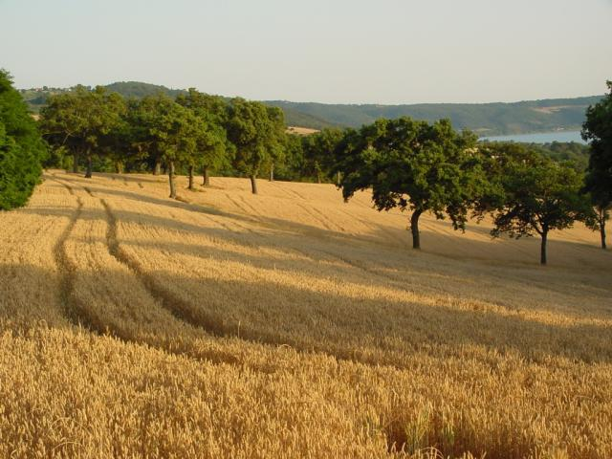
E nel vento dell'estate ondeggiano le spighe; avremo ancora pane.

Slide 54
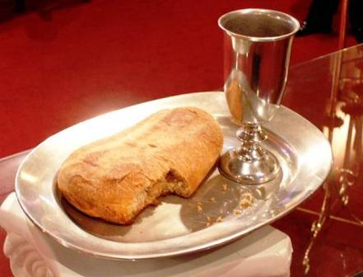
Benedici, o Signore,
questa offerta
che portiamo a te.
Facci uno
come il pane
che anche oggi
hai dato a noi.

Slide 55
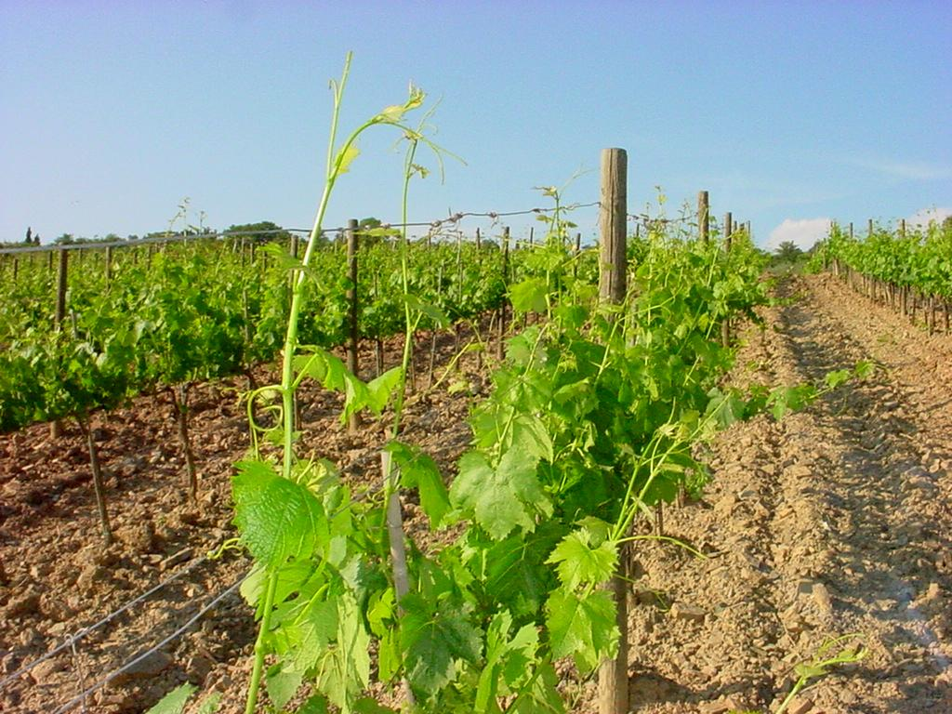
Nei filari dopo il lungo inverno fremono le viti.
La rugiada avvolge nel silenzio i primi tralci verdi.

Slide 56
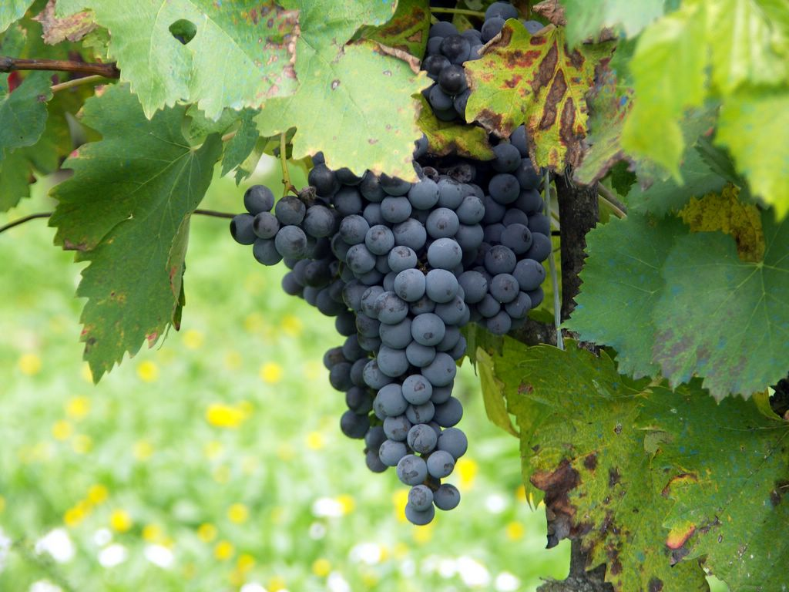
Poi i colori dell'autunno coi grappoli maturi;
avremo ancora vino.

Slide 57
Benedici, o Signore,
questa offerta
che portiamo a te.
Facci uno
come il vino
che anche oggi
hai dato a noi.

Slide 58
Il Signore sia con voi.
E con il tuo spirito.
In alto i nostri cuori.
Sono rivolti al Signore.
Rendiamo grazie al Signore nostro Dio.
È cosa buona e giusta.

Slide 59
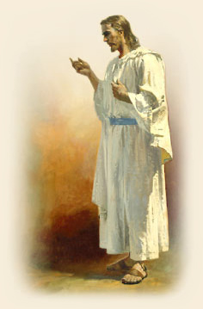
Santo, Santo, Osanna
Santo, Santo, Osanna

Slide 60
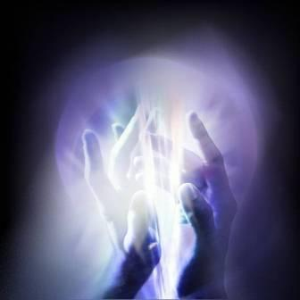
Osanna eh, Osanna eh,
Osanna a Cristo Signor
Osanna eh, Osanna eh,
Osanna a Cristo Signor.

Slide 61
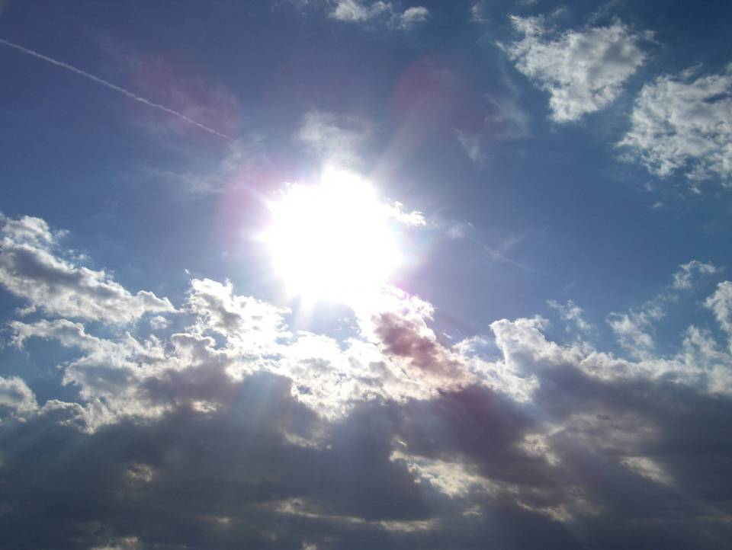
I cieli e la terra o Signore,
sono pieni di Te
I cieli e la terra o Signore,
sono pieni di Te

Slide 62
Osanna eh, Osanna eh,
Osanna a Cristo Signor
Osanna eh, Osanna eh,
Osanna a Cristo Signor.

Slide 63
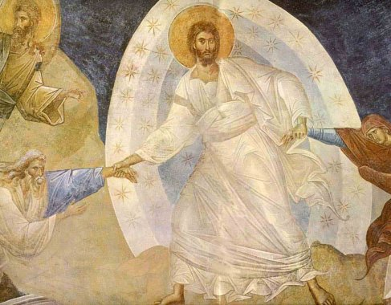
Benedetto colui che viene,
nel nome del Signor
Benedetto colui che viene,
nel nome del Signor

Slide 64
Osanna eh, Osanna eh,
Osanna a Cristo Signor
Osanna eh, Osanna eh,
Osanna a Cristo Signor.

Slide 66
Mistero della fede.
Annunziamo la tua morte, Signore,
proclamiamo la tua risurrezione,
nell'attesa della tua venuta.

Slide 68
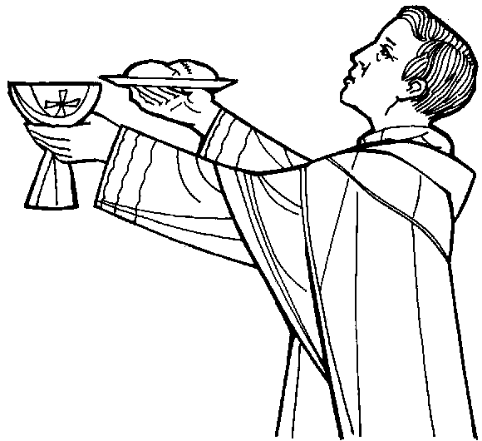
Per Cristo,
con Cristo
e in Cristo,
a te, Dio Padre onnipotente,
nell'unità dello Spirito Santo,
ogni onore e gloria
per tutti i secoli dei secoli.
Amen.

Slide 70
Padre nostro, che sei nei cieli,
sia santificato il tuo nome,
venga il tuo regno,
sia fatta la tua volontà,
come in cielo così in terra.
Dacci oggi il nostro pane quotidiano, e rimetti a noi i nostri debiti
come noi li rimettiamo
ai nostri debitori,
e non ci indurre in tentazione,
ma liberaci dal male.

Slide 72
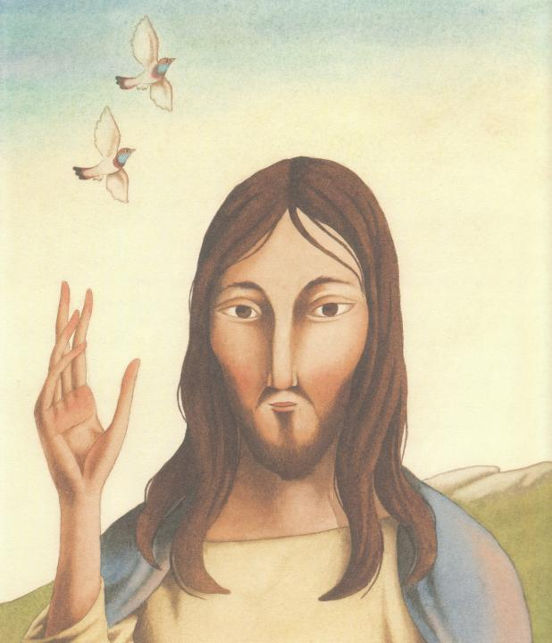
Tuo
è il regno,
tua
la potenza
e la gloria
nei secoli.

Slide 74
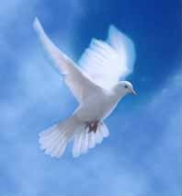
La
pace
viene
dall'alto

Slide 75
entra
nel
cuore,

Slide 76
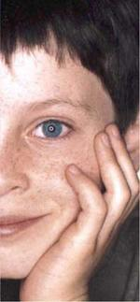
si
vede
sul
volto

Slide 77
Ora
ti
stringo
la mano

Slide 78
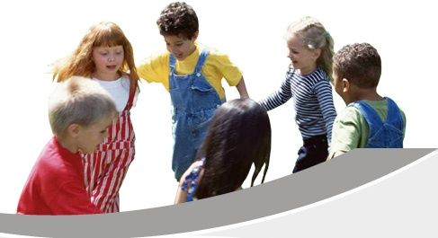
non sono più solo
non sei più lontano

Slide 79
Questa amicizia
attorno al Signore

Slide 80
è troppo grande
non può finire.

Slide 81
La
pace
viene
dall'alto

Slide 82
entra
nel
cuore,

Slide 83
si
vede
sul
volto

Slide 84
Ora
ti
stringo
la mano

Slide 85
non sono più solo
non sei più lontano

Slide 86
Agnello di Dio,
che togli i peccati del mondo,
abbi pietà di noi.
Agnello di Dio,
che togli i peccati del mondo,
abbi pietà di noi.
Agnello di Dio,
che togli i peccati del mondo,
dona a noi la pace.

Slide 88
Beati gli invitati
alla Cena del Signore.
Ecco l’agnello di Dio,
che toglie i peccati del mondo.
O Signore, non son degno
di partecipare alla tua mensa:
ma di’ soltanto una parola
e io sarò salvato.

Slide 89
Pane del cielo

Slide 90
Pane del Cielo sei Tu, Gesù, via d'amore: Tu ci fai come Te.

Slide 91
No, non è rimasta
fredda la terra:
Tu sei rimasto con noi per nutrirci di Te,
Pane di Vita;
ed infiammare col tuo amore tutta l'umanità.

Slide 92
Pane del Cielo sei Tu, Gesù, via d'amore: Tu ci fai come Te.

Slide 93
Sì, il Cielo è qui su questa terra:
Tu sei rimasto con noi
ma ci porti con Te
nella tua casa dove vivremo insieme a Te tutta l'eternità.

Slide 94
Pane del Cielo sei Tu, Gesù, via d'amore: Tu ci fai come Te.

Slide 95
No, la morte non può
farci paura:
Tu sei rimasto con noi. E chi vive di Te
vive per sempre.
Sei Dio con noi,
sei Dio per noi, Dio in mezzo a noi

Slide 96
Pane del Cielo sei Tu, Gesù, via d'amore: Tu ci fai come Te.

Slide 97
No, non è rimasta
fredda la terra:
Tu sei rimasto con noi per nutrirci di Te,
Pane di Vita;
ed infiammare col tuo amore tutta l'umanità.

Slide 98
Pane del Cielo sei Tu, Gesù, via d'amore: Tu ci fai come Te.

Slide 99
Sì, il Cielo è qui su questa terra:
Tu sei rimasto con noi
ma ci porti con Te
nella tua casa dove vivremo insieme a Te tutta l'eternità.

Slide 100
Pane del Cielo sei Tu, Gesù, via d'amore: Tu ci fai come Te.

Slide 101
No, la morte non può
farci paura:
Tu sei rimasto con noi. E chi vive di Te
vive per sempre.
Sei Dio con noi,
sei Dio per noi, Dio in mezzo a noi

Slide 102
Pane del Cielo sei Tu, Gesù, via d'amore: Tu ci fai come Te.

Slide 104
O Dio, nostro Padre, che ci hai nutriti con il pane della vita immortale, fa' che obbediamo con gioia a Cristo, Re dell'universo, per vivere senza fine con lui nel suo regno glorioso. Egli vive e regna nei secoli dei secoli.
Amen.

Slide 105
Concorso
«Presepe nelle famiglie»
Realizza la capannella!
Consegna 11 dicembre

Slide 107
Il Signore sia con voi.
E con il tuo spirito.
Vi benedica Dio onnipotente
Padre e Figlio e Spirito Santo.
Amen.
Nel nome del Signore: andate in pace.
Rendiamo grazie a Dio.

Slide 108
Ciao a tutti
e
buona
domenica

Slide 109
INNO AL
SS. CROCIFISSO
Evviva la Croce,
la Croce evviva: evviva la Croce
e chi la esaltò.
evviva la Croce
e chi la esaltò.

Slide 110
Con voce potente, o Pescia, giuliva, ripeti l'evviva al nostro Signor.
ripeti l'evviva al nostro Signor.

Slide 111
Evviva la Croce,
la Croce evviva: evviva la Croce
e chi la esaltò.
evviva la Croce
e chi la esaltò.

